Slide 1


 | UNIVERSIDAD AGRARIA DE LA HABANA “Fructuoso Rodríguez Pérez” INSTITUTO NACIONAL DE CIENCIAS AGRÍCOLAS
Maestría en Biomatemática
Calibración y validación del modelo DSSAT
para el cultivar de Tomate Elbita.
Autor: Lic. Yuniel Loriga Martínez
Tutores: Dr.C. René Florido Bacallao
Dra.C. Marilyn Florido Bacallao
Mayabeque, 2023
Notes:
Para simular el rendimiento en tomate

Slide 2

El Tomate (Solanum lycopersicum L.), segundo cultivo hortícola (después de la papa) de mayor consumo a nivel mundial. En el mundo se sembraron en 2023, 4 917 735 ha de tomate, con una producción que superó las 186 mil ton (FAO, 2024)
El consumo de tomate tanto fresco como procesado se ha incrementado en los últimos años (Lahoz et al., 2016).
El cultivo del tomate por sus bondades biológicas es un excelente modelo para Programas de Investigación básica y aplicada.
Notes:
El tomate (Solanum lycopersicum L.), es el cultivo hortícola más consumido en el mundo debido a su papel fundamental en los hábitos alimenticios de una amplia parte de la población mundial.
Su cultivo representa más del 30% de la producción hortícola mundial
Con una superficie de siembra de cinco millones de hectáreas
Y producciones de 171 millones de t año (OCEI, 2017), (FAOSTAT, 2020)

Slide 3
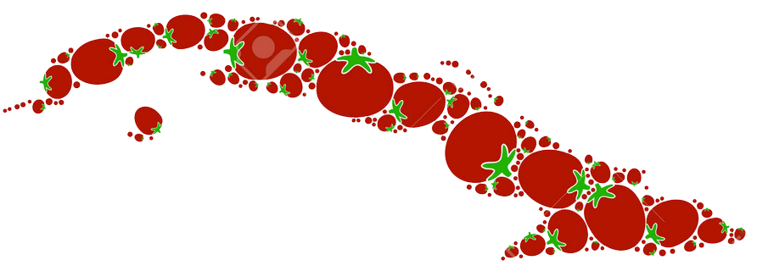
La explotación comercial del cultivo en nuestro país se limita generalmente al período óptimo
Debido
Las disminuciones en los rendimientos
Calidad de los frutos en las siembras fuera de ese período
Atribuyéndolo a los efectos negativos que producen las altas temperaturas
Nivel de producción
800 000 t año⁻¹
Rendimiento promedio
13.3 t ha⁻¹
Ocasionado un cuajado pobre de los frutos y disminución de la producción
Constituyendo factores importantes que inciden en los rendimientos bajos del tomate en ambientes tropicales. En este sentido, Cuba se debe preparar para enfrentar el desafío del cambio climático, de ahí que disponer de instrumentos que permitan simular el crecimiento y desarrollo en diferentes ambientes y manejos del cultivo, con vistas a apoyar en la toma de decisiones y mejorar su productividad.
(ONE, 2018), (Florido et al 2012)
Notes:
Periodo óptimo: 15 de octubre al 15 de diciembre
Y el trasplante en enero
Periodo temprano: mediado de agosto y trasplante septiembre
Periodo tardío: finales de enero
Nota: producto al cambio climático estas fechas han ido variado
cuajado pobre:
Cuajado: es cuando la flor produce el fruto
Pobre: no fructifica

Slide 4
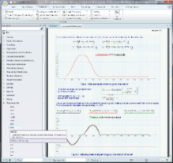
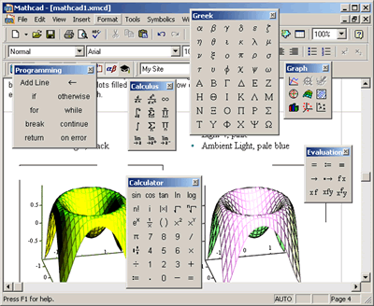
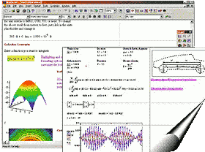
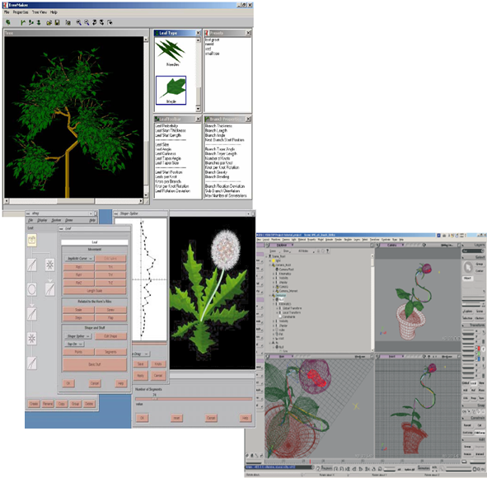
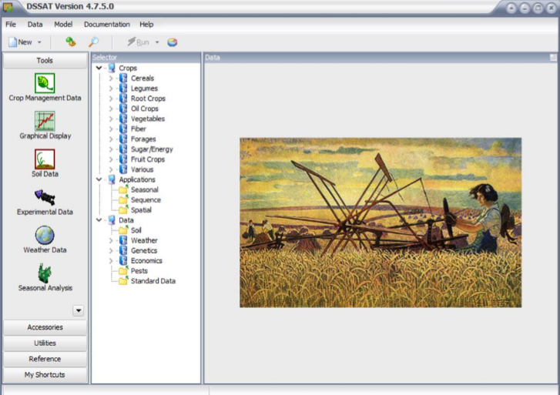

Evaluar los recursos disponibles
Evaluar un gran número de interacciones planta-ambiente-manejo
Los Modelos de simulación de cultivos.
Facilitar la toma de decisiones
Permiten
Realizar análisis de factibilidad de la producción agrícola
Realizar la predicción de rendimientos medios y potenciales
El uso exitoso del modelo de cultivo, depende de una adecuada calibración. (Choudhury et al, 2018)
Modelos más utilizados en Tomate: TOMGRO, TOMPOUSSE, TOMSIM, AQUACROP, DSSAT (CROPGROP-Tomato)
Notes:
Durante los últimos 10 años se han desarrollado modelos de simulación de base ecofisiológica para un número importante de sistemas de cultivos.
Los cuales han demostrado ser herramientas que permiten:
Evaluar los recursos disponibles,
Evaluar un gran número de interacciones planta-ambiente-manejo y
Facilitar la toma de decisiones
Realizar análisis de factibilidad de la producción agrícola
Realizar la predicción de rendimientos medios y potenciales
Evaluando el riesgo productivo ante los cambios climáticos previstos (Hernández et al., 2009; Rodríguez-González et al., 2018)

Slide 5

Modelo popular de cultivo utilizado en más de 100 países durante más de 20 años (Jones et al., 1998)
Datos para el suelo y el clima
Datos acerca del cultivo y su manejo
Modelos de simulación
Predicción del crecimiento, rendimiento
Estrategias más productivas y económicas
Simular experimentos del tipo “que ocurriría si…”
Los coeficientes genéticos de las variedades de tomate de Cuba no se incluyen en la base de datos de cultivares de DSSAT, de ahí la necesidad de calibrar el modelo para el cultivar Elbita, obtenido en el INCA
Notes:
DSSAT es un modelo popular de cultivo utilizado en más de 100 países durante más de 20 años (Jones et al., 1998
Es un paquete de software para microcomputadoras,
que proporciona:
Una interfaz de modelos de simulación de cultivos-suelo,
Datos para el suelo y el clima,
Y programas para evaluar estrategias de manejo.
Los coeficientes genéticos de las variedades de tomate de Cuba no se incluyen en la base de datos de cultivares de DSSAT.
Teniendo en cuenta lo anterior,
se plantea como problema científico

Slide 6
PROBLEMA CIENTÍFICO
¿Cómo propiciar la obtención de los coeficientes genéticos del cultivar de tomate Elbita?
HIPÓTESIS
La obtención de los coeficientes genéticos del cultivar de tomate Elbita permite la calibración y validación del modelo DSSAT.

Slide 7
OBJETIVO GENERAL
Realizar la calibración y validación del modelo DSSAT para el cultivar de Tomate Elbita.

Slide 8
OBJETIVOS ESPECÍFICOS
Realizar un análisis del crecimiento del cultivar de tomate Elbita en dos periodos de siembra.
Determinar los valores de los coeficientes genéticos que describen el comportamiento del cultivar de tomate Elbita.
Realizar la validación cultivar de tomate Elbita.

Slide 9
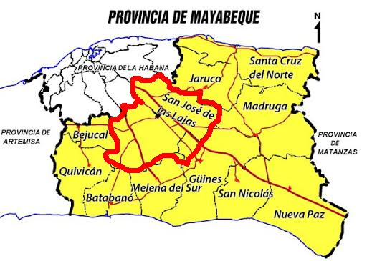
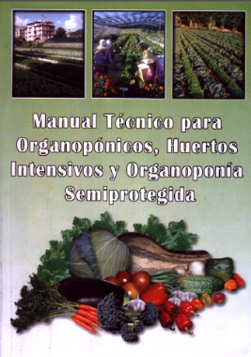
Se realizó un análisis del crecimiento del cultivar de tomate Elbita en dos periodos de siembra
Materiales y Métodos
-Se realizó en el área central del INCA
Tapaste
138 m.s.n.m
Suelo Ferralítico Rojo Lixiviado típico eútrico
(Hernández, 2015)
- se sembraron en canteros de asbesto cemento al aire libre
- Las atenciones culturales se efectuaron según el Manual Técnico
Rodríguez y col. 2007
Periodos de siembra
-Enero/2021 (óptimo)
-Marzo(2024 (tardío)
Se tomaron aleatoriamente tres plantas del cultivar Elbita con intervalos de aproximadamente 10 días, en ambos periodos, desde el inicio del trasplante hasta la fructificación. Este muestreo fue destructivo.
Las evaluaciones efectuadas fueron las siguientes:
-Masa seca de hojas, raíces y tallos (g)
-Área foliar (cm²)
-Indice de área foliar
En la etapa final del cultivo se evaluaron:
Masa seca de los frutos (g)
Rendimiento (t.ha⁻¹)
Se realizan las curvas de crecimiento para las diferentes partes de la planta. Pare ello se tomaron los valores promedios de las diferentes evaluaciones realizadas en tallos, hojas y raíces

Slide 10
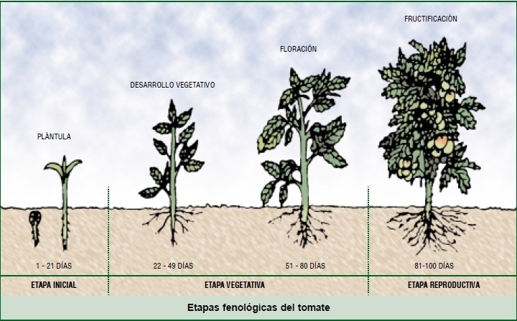
Determinar los valores de los coeficientes genéticos que describen el comportamiento del cultivar Elbita
Datos tomados para la calibración
Propiedades físicas y químicas del suelo del sitio experimental (canaletas)
Densidad de siembra
Labores agrotécnicas
Fecha de aplicación de fertilizantes (urea y NPK)
Duración en días de las fases fenológicas del cultivo
Biomasa seca de hojas, tallos y raíces
Área foliar
Índice de área foliar
Masa seca de los frutos
Rendimiento agrícola
Se calcularon los grados días de calor acumulado (GDCA), según la fórmula:
𝐺𝐷𝐶𝐴 = ∑ 𝑇𝑚á𝑥 − 𝑇𝑚í𝑛 − 𝑇𝑏𝑎𝑠𝑒
2
donde: 𝑇𝑚á𝑥 es la temperatura máxima diaria del aire; 𝑇𝑚í𝑛 es la temperatura mínima diaria del aire y 𝑇𝑏𝑎𝑠𝑒 es la temperatura base en que el proceso de interés no se desarrolla y se tomó en este caso 10 ºC

Slide 11
Preparación de los ficheros de entrada
Se crearon seis ficheros de entrada para correr el modelo CSM-CROPGRO-Tomato insertado en DSSAT v4.6: fichero X, fichero A, fichero T, fichero de suelo, fichero de clima y fichero de coeficientes genéticos.
En los ficheros A y T se almacenaron los valores de las variables fisiológicas observadas en los experimentos y posteriormente, se compararon con los valores simulados por el modelo para la calibración.

Slide 12
Preparación de los ficheros de entrada
En el fichero X se almacenaron datos de las condiciones de campo, tratamientos experimentales y opciones de simulación. La mayor parte de este fichero son los datos de manejo de la producción de cultivos, separados en varias secciones.

Slide 13
PROYECTO ASOCIADO
Utilización de fuentes de resistencia de tomate en el mejoramiento genético y producción de local de semilla para disminuir los efectos del cambio climático. INCA
Desarrollo de Modelos Estadísticos-Matemáticos y herramientas de la agricultura inteligente, para su aplicación en la descripción y gestión de Procesos Agrarios. UNAH

Slide 14
CRONOGRAMA
Participación en evento científico | NOVIEMBRE 2024
Capítulo 2 Materiales y Métodos | DICIEMBRE 2024
Aceptación de artículo para publicar en la Revista Cultivos Tropicales | ENERO 2025
Capítulo 3 Resultados y Discusión | ENERO 2025
Entrega de la Tesis de Maestría | ENERO 2025
Defensa de la Tesis de Maestría | FEBRERO 2025

Slide 15
MUCHAS GRACIAS

Slide 16
 | UNIVERSIDAD AGRARIA DE LA HABANA “Fructuoso Rodríguez Pérez” INSTITUTO NACIONAL DE CIENCIAS AGRÍCOLAS
Maestría en Biomatemática
Estrategia para el manejo de fecha de siembra del cultivar Elbita utilizando el modelo DSSAT en Mayabeque.
Autor: Lic. Yuniel Loriga Martínez
Tutores: Dr.C. René Florido Bacallao
Dra.C. Marilyn Florido Bacallao
Mayabeque, 2023
Notes:
Para simular el rendimiento en tomate

